Slide 1
Вклад М.В.Ломоносова в развитие науки химия.
Автор: Политова Елена
Руководитель: Колбинева З.Э.

Slide 2
«… Широко распростирает химия руки свои в дела человеческие. Куда ни посмотрим, куда ни оглянемся, везде обращаются перед очами нашими успехи ее прилежания». М.В.Ломоносов

Slide 3
Химия середины XVIII века.
▼ Главенствующей и популярной была теория флогистона, выдвинутая Шталем..
▼Еще одним интересным воззрением того времени было понятие теплорода..
▼Из элементов были открыты только несколько металлов, сера и фосфор.
▼Солями называли все твердые вещества имеющие какой-нибудь вкус.
▼Вещества обозначали рисунками, больше похожими на древнеегипетские иероглифы, причем у каждого ученого эти значки были свои.

Slide 4
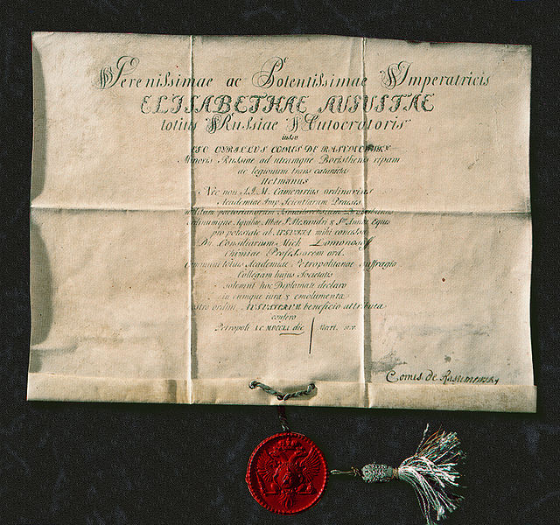
В 1745 г. Ломоносов Высочайшим указом Елизаветы Петровны был назначен профессором химии, и стал действительным членом Российской Академии наук.

Slide 5
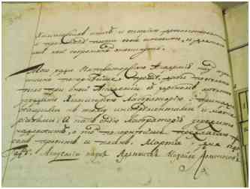
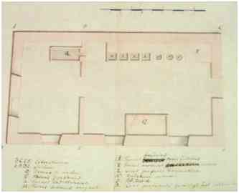
Создание первой в России химической лаборатории.
Прошение М. В. Ломоносова об учреждении
химической лаборатории
План химической лаборатории

Slide 6
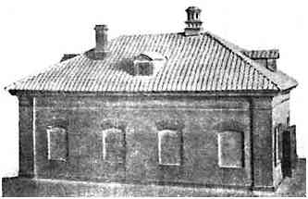
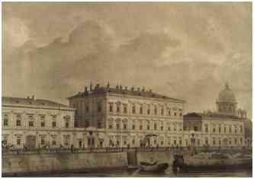
Дом М. В. Ломоносова на Мойке.
Литография Виктора по рисунку Л. О. Премацци. XIX век
Химическая лаборатория.

Slide 7
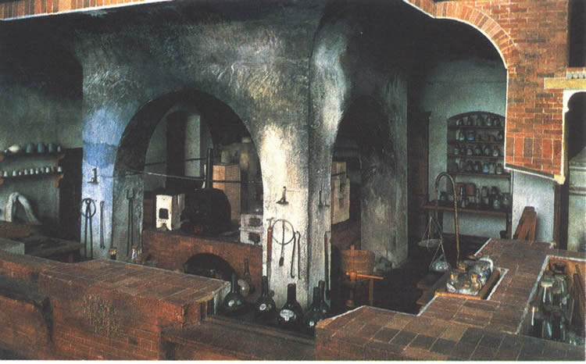
Макет химической лаборатории

Slide 8
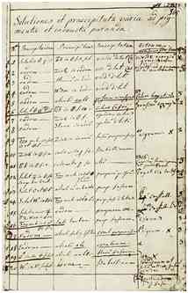
Собственноручная запись М. В. Ломоносова в лабораторном журнале
Остался только замечательный лабораторный дневник “Химические и оптические записи”, который раскрывает огромную экспериментальную работу, охватывающую самые разнообразные научные, инструментальные и технические задачи.
Состоит он из 169 записей разнообразного содержания, главным образом с планами различных опытов или приборов.

Slide 9
В 1740-е гг. Ломоносов разработал корпускулярную теорию строения вещества
Атомы он называл элементами, а молекулы – корпускулами.
«Корпускулы разнородны, – считал Ломоносов, – когда элементы их различны и соединены различным образом или в различном числе: от этого зависит бесконечное разнообразие тел».
1748 - М. В. Ломоносов выпускает работу "Опыт теории упругости воздуха", где объяснял упругость газов движением их частиц, таким образом вплотную подойдя к теории атомического строения вещества.

Slide 10
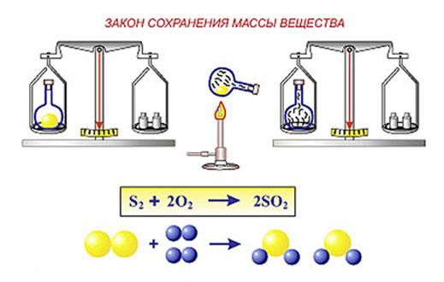
Закон о сохранении материи, точнее – веса и движения.
В работе “Об отношении количества материи и веса” (1758) и в “Рассуждении о твердости и жидкости тел” (1760) открытый Ломоносовым “всеобщий естественный закон” получил полное обоснование.
Обе работы были опубликованы на латинском языке, следовательно, были известны и за пределами России.
Но осознать значение сделанного Ломоносовым многие ученые тех лет так и не смогли

Slide 11
▼ Ученый высказал предположения об органическом происхождении янтаря, каменного угля, нефти, торфа. ▼ Им описаны процессы получения многих веществ: железного купороса, меди из медного купороса, серы из руд, серной, азотной и соляной кислот. ▼ В 1750 году Ломоносов впервые наблюдает пассивацию металлов в концентрированной азотной кислоте. Он разрабатывает точные методы взвешивания, развивает применение объемных методов анализа. ▼Здесь же в 1756 году он проводит ставшие классическими опыты по прокаливанию металлов в запаянных сосудах, опровергнув положения Бойля. Еще одна революционная идея. Никто раньше и предположить не мог, что воздух может вступать в реакции. Он считался инертным, неспособным к взаимодействию. Только в 1775 году Лавуазье установит сложный состав воздуха и откроет кислород. А пока Ломоносов только заявляет и доказывает, что корпускулы воздуха вступают в реакции. ▼Ломоносов - основоположник новой науки физической химии. Определение ей он дал в 1752 году. В 1754 году выходит в свет его книга ”Курс физической химии”. Этот курс он читает и в академическом университете. Говоря о вкладе ученого в развитие химической науки, академик П.Вальден писал: «Если мы сравним гигантскую программу физико-химических опытов Ломоносова с современным состоянием физической химии… то нас прямо поразит общность научного материала задуманной и созданной Ломоносовым физической химии… Его взгляды настолько современны, и изложение их настолько свежо, что при чтении их мы забываем, что полтораста лет разделяют нас, современных физикохимиков, от того, кто может быть назван “отцом физической химии”». ▼Создал много приборов, среди которых вискозиметр, газовый барометр, точные термометры.

Slide 12
После Ломоносова сразу стало как-то неуютно. Как-то пусто. Как-то плохо. Академический университет, который так интенсивно развивался при Ломоносове, начал как-то дряхлеть, и, в конце концов, был закрыт. Опустела академическая лаборатория. Вскоре здание пришло в полную негодность и было разрушено в 1783 году. Начался примерно полувековой период застоя химии в России.

